Slide 1
Hadoop & Spark
- Installation of Hadoop -
Geonwoo Ji
Soonchunhyang University

Slide 2
Hadoop
Installation

Slide 3
Hadoop (Fully-distributed)
독립 실행 (Standalone) 모드
하둡의 기본 실행 모드, 단독 로컬 장비에서 실행
가상 분산 (Pseudo-distributed) 모드
하나의 장비에 모든 하둡 환경을 설정, HDFS와 맵리듀스에 관련된 데몬을 하나의 장비에서 실행
완전 분산 (Fully-distributed) 모드
여러 대의 장비에 하둡이 설치되어 데이터가 분산 저장되도록 설정
[Jetson Nano]
namenode1
256 GB
[Jetson Nano]
rmnode1
256 GB
[Jetson Nano]
datanode1
256 GB
[Jetson Nano]
datanode2
256 GB

Slide 4
Hadoop (Fully-distributed)
Jetson nano 4대
namenode1
rmnode1
datanode1
datanode2
(계정 이름을 위에 4개로 하는 것을 권장함, 다른 계정명을 사용하면 나중에 hostname을 변경해줘야 하기 때문)
Hadoop
Java
Hadoop
Zookeeper
Hive

Slide 5
Hadoop (Fully-distributed)
root 계정 패스워드 설정 및 root 계정 로그인
$ sudo passwd root // root 계정 비밀번호 설정
$ su // root 계정 로그인
Nano 설치 및 /etc/hosts 수정 (4개 노드 전부)
# apt install nano //nano 설치
# nano /etc/hosts
192.168.0.xxx namenode1
192.168.0.xxx rmnode1
192.168.0.xxx datanode1
192.168.0.xxx datanode1
// 추가 후 저장
SSH 설정 (4개 노드 전부)
# ssh-keygen -t rsa -P '' -f ~/.ssh/id_rsa
# cat ~/.ssh/id_rsa.pub >> ~/.ssh/authorized_keys
# chmod 0600 ~/.ssh/authorized_keys

Slide 6
Hadoop (Fully-distributed)
namenode1 ssh 통신 설정
# ssh-copy-id -i .ssh/id_rsa.pub root@rmnode1
# ssh-copy-id -i .ssh/id_rsa.pub root@datanode1
# ssh-copy-id -i .ssh/id_rsa.pub root@datanode2
rmnode1 ssh 통신 설정
# ssh-copy-id -i .ssh/id_rsa.pub root@namenode1
# ssh-copy-id -i .ssh/id_rsa.pub root@datanode1
# ssh-copy-id -i .ssh/id_rsa.pub root@datanode2
datanode1 ssh 통신 설정
# ssh-copy-id -i .ssh/id_rsa.pub root@namenode1
# ssh-copy-id -i .ssh/id_rsa.pub root@rmnode1
# ssh-copy-id -i .ssh/id_rsa.pub root@datanode2
datanode2 ssh 통신 설정
# ssh-copy-id -i .ssh/id_rsa.pub root@namenode1
# ssh-copy-id -i .ssh/id_rsa.pub root@rmnode1
# ssh-copy-id -i .ssh/id_rsa.pub root@datanode1

Slide 7
Hadoop (Fully-distributed)
Java 설치 및 환경 변수 설정 (4개 노드 전부)
# apt install openjdk-8-jdk –y
# java –version; javac –version
# nano /etc/profile
export JAVA_HOME=/usr/lib/jvm/java-1.8.0-openjdk-arm64
export PATH=$PATH:$JAVA_HOME/bin
Zookeeper 계정 생성 (namenode1, rmnode1, datanode1 만)
# adduser zookeeper // 계정 추가
# passwd zookeeper // 패스워드 설정
Hadoop 계정 생성 (4개 노드 전부)
# adduser hadoop // 계정 추가
# passwd hadoop // 패스워드 설정

Slide 8
Hadoop (Fully-distributed)
Hadoop 계정 권한 설정 (4개 노드 전부)
# mkdir /dfs
# mkdir /yarn
# mkdir /pids
# chown hadoop /dfs
# chgrp hadoop /dfs
# chown Hadoop /yarn
# chgrp hadoop /yarn
# chown Hadoop /pids
# chgrp hadoop /pids
권한 확인
# cd /
# ls –l

Slide 9
Hadoop (Fully-distributed)
Zookeeper SSH 통신
# su –l zookeeper
$ ssh-keygen -t rsa -P '' -f ~/.ssh/id_rsa
$ cat ~/.ssh/id_rsa.pub >> ~/.ssh/authorized_keys
$ chmod 0600 ~/.ssh/authorized_keys
namenode1 ssh 통신 설정
# ssh-copy-id -i .ssh/id_rsa.pub zookeeper@rmnode1
# ssh-copy-id -i .ssh/id_rsa.pub zookeeper @datanode1
# ssh-copy-id -i .ssh/id_rsa.pub zookeeper@datanode2
rmnode1 ssh 통신 설정
# ssh-copy-id -i .ssh/id_rsa.pub zookeeper@namenode1
# ssh-copy-id -i .ssh/id_rsa.pub zookeeper@datanode1
# ssh-copy-id -i .ssh/id_rsa.pub zookeeper@datanode2
datanode1 ssh 통신 설정
# ssh-copy-id -i .ssh/id_rsa.pub zookeeper@namenode1
# ssh-copy-id -i .ssh/id_rsa.pub zookeeper@rmnode1
# ssh-copy-id -i .ssh/id_rsa.pub zookeeper@datanode2
datanode2 ssh 통신 설정
# ssh-copy-id -i .ssh/id_rsa.pub zookeeper@namenode1
# ssh-copy-id -i .ssh/id_rsa.pub zookeeper@rmnode1
# ssh-copy-id -i .ssh/id_rsa.pub zookeeper@datanode1

Slide 10
Hadoop (Fully-distributed)
Hadoop SSH 통신
$ su –l hadoop
$ ssh-keygen -t rsa -P '' -f ~/.ssh/id_rsa
$ cat ~/.ssh/id_rsa.pub >> ~/.ssh/authorized_keys
$ chmod 0600 ~/.ssh/authorized_keys
namenode1 ssh 통신 설정
# ssh-copy-id -i .ssh/id_rsa.pub hadoop@rmnode1
# ssh-copy-id -i .ssh/id_rsa.pub hadoop@datanode1
# ssh-copy-id -i .ssh/id_rsa.pub hadoop@datanode2
rmnode1 ssh 통신 설정
# ssh-copy-id -i .ssh/id_rsa.pub hadoop@namenode1
# ssh-copy-id -i .ssh/id_rsa.pub hadoop@datanode1
# ssh-copy-id -i .ssh/id_rsa.pub hadoop@datanode2
datanode1 ssh 통신 설정
# ssh-copy-id -i .ssh/id_rsa.pub hadoop@namenode1
# ssh-copy-id -i .ssh/id_rsa.pub hadoop@rmnode1
# ssh-copy-id -i .ssh/id_rsa.pub hadoop@datanode2
datanode2 ssh 통신 설정
# ssh-copy-id -i .ssh/id_rsa.pub hadoop@namenode1
# ssh-copy-id -i .ssh/id_rsa.pub hadoop@rmnode1
# ssh-copy-id -i .ssh/id_rsa.pub hadoop@datanode1

Slide 11
Hadoop (Fully-distributed)
Zookeeper 계정 접속 및 설치 (namenode1만)
$ su –l zookeeper
$ wget https://archive.apache.org/dist/zookeeper/zookeeper-3.4.10/zookeeper-3.4.10.tar.gz
$ tar xvfz zookeeper-3.4.10.tar.gz
Zookeeper 환경 설정 (namenode1 만)
$ cd zookeeper-3.4.10
$ cd conf
$ cp zoo_sample.cfg zoo.cfg
$ nano zoo.cfg
tickTime=2000
initLimit=10
syncLimit=5
dataDir=/home/zookeeper/data
clientPort=2181
maxClientCnxns=0
maxSessionTimeout=180000
server.1=namenode1:2888:3888
server.2=rmnode1:2888:3888
server.3=datanode1:2888:3888

Slide 12
Hadoop (Fully-distributed)
환경 설정된 zookeeper 디렉토리 재압축 (namenode1만)
$ cd ~
$ tar cvfz zookeeper.tar.gz zookeeper-3.4.10
재압축 파일 rmnode1, datanode1에 배포하기 (namenode1 에서만)
$ scp zookeeper.tar.gz zookeeper@rmnode1:/home/zookeeper
$ scp zookeeper.tar.gz zookeeper@datanode1:/home/zookeeper
$ tar xvfz zookeeper.tar.gz
Myid 지정 (namenode1, rmnode, datanode1)
$ mkdir data
$ cd data
$ nano myid
namenode1 에는 1만 적고 저장
rmnode1 에는 2만 적고 저장
datanode1 에는 3만 적고 저장

Slide 13
Hadoop (Fully-distributed)
Zookeeper 서버 실행 (namenode1, rmnode1, datanode)
$ cd ~
$ cd zookeeper-3.4.10
$ ./bin/zkServer.sh start // 실행
$ ./bin/zkServer.sh status // 상태 확인
$ ./bin/zkServer.sh stop // 종료
Hadoop 설치하기 (namenode1)
$ su –l hadoop
$ cd ~
$ wget https://archive.apache.org/dist/hadoop/core/hadoop-3.1.0/hadoop-3.1.0.tar.gz
$ tar xvfz zookeeper.tar.gz // 압축 해제
$ cd /hadoop-3.1.0/etc/hadoop // 하둡 파일 설정을 위해 디렉토리 이동
$ nano workers // slave로 사용할 hostname 입력
기존에 있던 localhost는 주석처리,
rmnode1
datanode1
datanode2 추가

Slide 14
Hadoop (Fully-distributed)
nano core-site.xml (hdfs와 맵리듀스에서 사용할 공통적인 환경을 설정)
<configuration>
<property>
<name>fs.defaultFS</name>
<value>hdfs://mycluster</value>
</property>
<property>
<name>ha.zookeeper.quorum</name>
<value>namenode1:2181,rmnode1:2181,datanode1:2181</value>
</property>
</configuration>

Slide 15
Hadoop (Fully-distributed)
nano hdfs-site.xml (hdfs에서 사용할 환경을 설정)
<configuration>
<property>
<name>dfs.client.failover.proxy.provider.mycluster</name>
<value>org.apache.hadoop.hdfs.server.namenode.ha.ConfiguredFailoverProx$
</property>
<property>
<name>dfs.namenode.name.dir</name>
<value>/dfs/namenode</value>
</property>
<property>
<name>dfs.datanode.name.dir</name>
<value>/dfs/datanode</value>
</property>
<property>
<name>dfs.journalnode.edits.dir</name>
<value>/dfs/journalnode</value>
</property>
<property>
<name>dfs.nameservices</name>
<value>mycluster</value>
</property>
<property>
<name>dfs.ha.namenodes.mycluster</name>
<value>namenode1,rmnode1</value>
</property>
<property>
<name>dfs.namenode.rpc-address.mycluster.namenode1</name>
<value>namenode1:8020</value>
</property>
<property>
<property>
<name>dfs.namenode.rpc-address.mycluster.rmnode1</name>
<value>rmnode1:8020</value>
</property>
<property>
<name>dfs.namenode.http-address.mycluster.namenode1</name>
<value>namenode1:9870</value>
</property>
<property>
<name>dfs.namenode.http-address.mycluster.rmnode1</name>
<value>rmnode1:9870</value>
</property>
<property>
<name>dfs.namenode.shared.edits.dir</name>
<value>qjournal://namenode1:8485;rmnode1:8485;datanode1:8485/mycluster</value>
</property>
<property>
<name>dfs.ha.automatic-failover.enabled</name>
<value>true</value>
</property>
<property>
<name>dfs.ha.fencing.methods</name>
<value>sshfence</value>
</property>
<property>
<name>dfs.ha.fencing.ssh.private-key-files</name>
<value>/home/hadoop/.ssh/id_rsa</value>
</property>
</configuration>

Slide 16
Hadoop (Fully-distributed)
nano mapred-site.xml (맵리듀스에서 사용할 환경을 설정)
<configuration>
<property>
<name>mapreduce.framework.name</name>
<value>yarn</value>
</property>
<property>
<name>mapreduce.map.memory.mb</name>
<value>4096</value>
</property>
<property>
<name>mapreduce.map.java.opts</name>
<value>-Xmx3072</value>
</property>
<property>
<name>mapreduce.reduce.java.opts</name>
<value>-Xmx6144m</value>
</property>
</configuration>

Slide 17
Hadoop (Fully-distributed)
nano yarn-site.xml (yarn에서 사용할 환경을 설정)
<configuration>
<property>
<name>yarn.nodemanager.aux-services</name>
<value>mapreduce_shuffle</value>
</property>
<property>
<name>yarn.nodemanager.aux-services.mapreduce_shuffle.class</name>
<value>org.apache.hadoop.mapred.ShuffleHandler</value>
</property>
<property>
<name>yarn.modemanager.local-dirs</name>
<value>/yarn/nm-local-dir</value>
</property>
<property>
<name>yarn.resourcemanager.fs.state-store.uri</name>
<value>/yarn/system/rmstore</value>
</property>
<property>
<name>yarn.resourcemanager.hostname</name>
<value>rmnode1</value>
</property>
<property>
<name>yarn.resourcemanager.address</name>
<value>rmnode1:8032</value>
</property>
<property>
<name>yarn.application.classpath</name>
<value>
/home/hadoop/hadoop-3.1.0/etc/hadoop,
/home/hadoop/hadoop-3.1.0/etc/hadoop/common/*,
/home/hadoop/hadoop-3.1.0/etc/hadoop/common/lib/*,
/home/hadoop/hadoop-3.1.0/etc/hadoop/hdfs/*,
/home/hadoop/hadoop-3.1.0/etc/hadoop/hdfs/lib/*,
/home/hadoop/hadoop-3.1.0/etc/hadoop/mapreduce/*,
/home/hadoop/hadoop-3.1.0/etc/hadoop/mapreduce/lib/*,
/home/hadoop/hadoop-3.1.0/etc/hadoop/yarn/*,
/home/hadoop/hadoop-3.1.0/etc/hadoop/yarn/lib/*,
</value>
</property>
</configuration>

Slide 18
Hadoop (Fully-distributed)
nano hadoop-env.sh (jdk와 pids 경로 설정)
Ctrl+w 로 export JAVA_HOME 검색 > 주석 제거 > jdk 경로 입력
> export JAVA_HOME=/usr/lib/jvm/java-1.8.0-openjdk-arm64
Ctrl+w 로 export HADOOP_PID_DIR 검색 > 주석 제거 > pid 경로 입력
> export HADOOP_PID_DIR=/pids
Hadoop 재압축 및 배포 (namenode1 에서만)
$ cd~
$ tar cvfz hadoop.tar.gz hadoop-3.1.0
$ scp hadoop.tar.gz hadoop@rmnode1:/home/hadoop
$ scp hadoop.tar.gz hadoop@datanode1:/home/hadoop
$ scp hadoop.tar.gz hadoop@datanode2:/home/hadoop
$ tar xvfz hadoop.tar.gz

Slide 19
Hadoop (Fully-distributed)
Hadoop 환경 변수 설정 (4개 노드 전부)
$ su root
# nano /etc/profile
export HADOOP_HOME=/home/hadoop/hadoop-3.1.0
export PATH=$PATH:$HADOOP_HOME/bin
export PATH=$PATH:$HADOOP_HOME/sbin
# source /etc/profile
Zookeeper 실행 (namenode1, rmnode1, datanode1)
$ su zookeeper
$ cd~
$ cd zookeeper-3.4.10
$ ./bin/zkServer.sh start

Slide 20
Hadoop (Fully-distributed)
Zookeeper 장애 컨트롤러 초기화
$ su hadoop
$ cd~
$ cd hadoop-3.1.0
$ ./bin/hdfs zkfc –formatZK (namenode1만 최초 한번만 실행)
$ ./bin/hdfs –daemon start journalnode (namenode1, rmnode1, datanode1 에서만)
$ ./bin/hdfs namenode -format mycluster (namenode1만 최초 한번만 실행)
$ ./bin/hdfs --daemon start namenode (namenode1 만)
$ ./bin/hdfs --daemon start zkfc (namenode1 만)
$ hdfs --workers --daemon start datanode (namenode1 만)
$ ./bin/hdfs namenode –bootstrapStandby (rmnode1 만 최초 한번만 실행)
$ ./bin/hdfs --daemon start namenode (rmnode1 만)
$ ./bin/hdfs --daemon start zkfc (rmnode 1만)
$ ./sbin/start-yarn.sh (rmnode1 만)
$ ./bin/hdfs haadmin -getServiceState namenode1 (namenode1 만)
$ ./bin/hdfs haadmin -getServiceState rmnode1 (namenode1 만)

Slide 21
Hadoop (Fully-distributed)
각 노드 jps로 확인
$ jps
$ stop-all.sh // 실행
$ start-all.sh // 종료

Slide 22
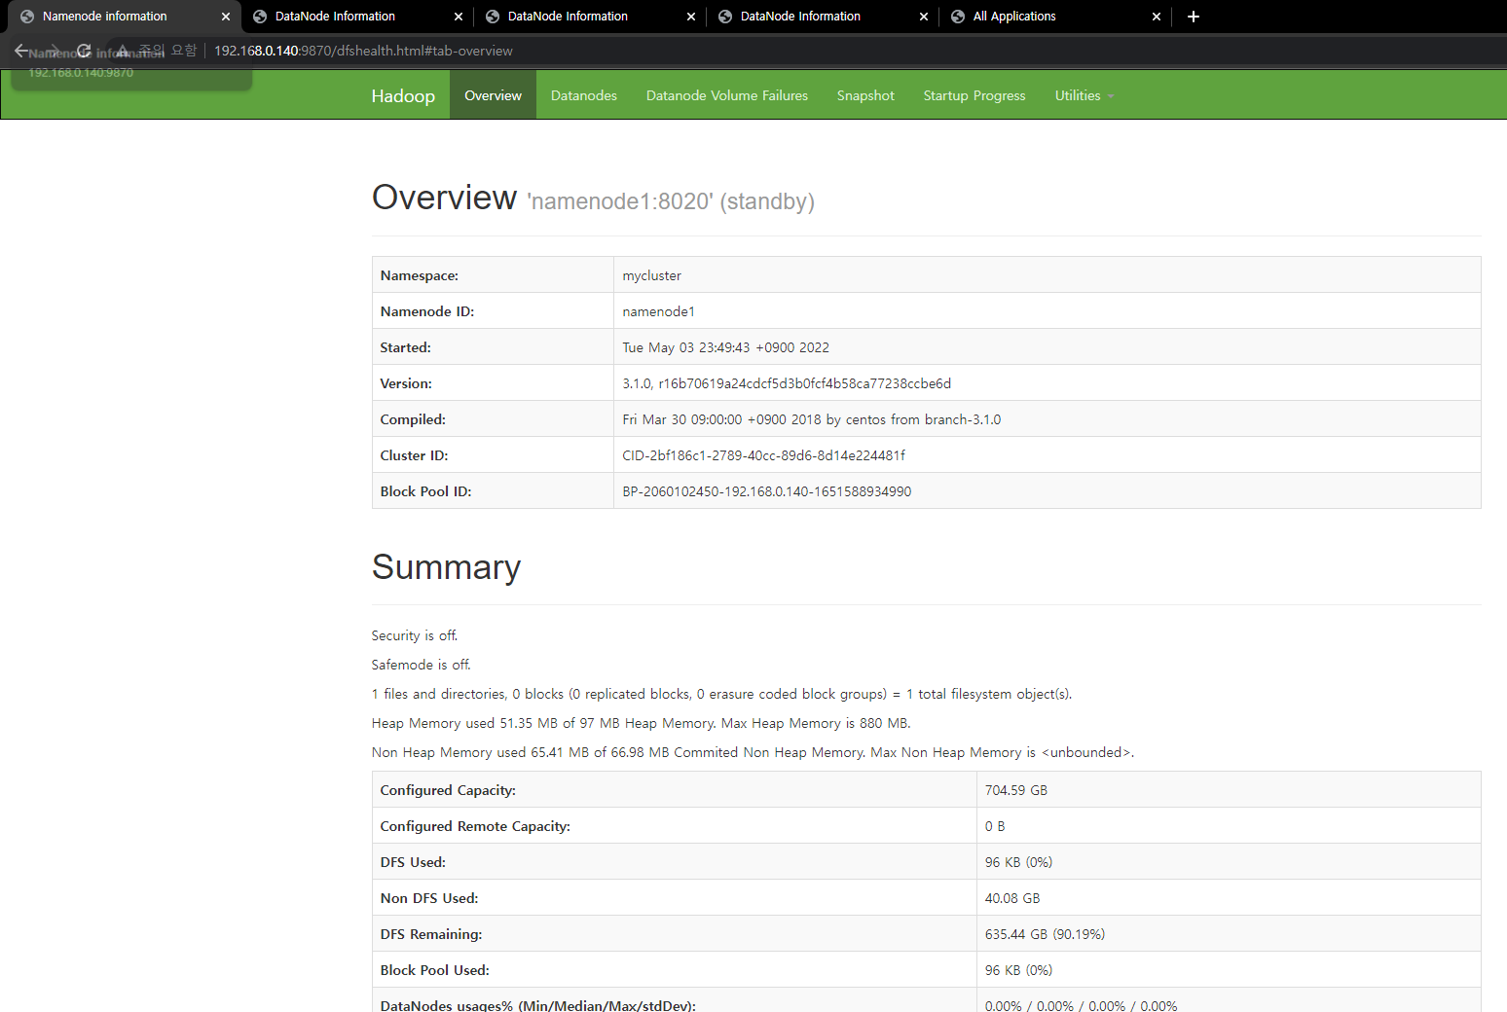

Slide 23
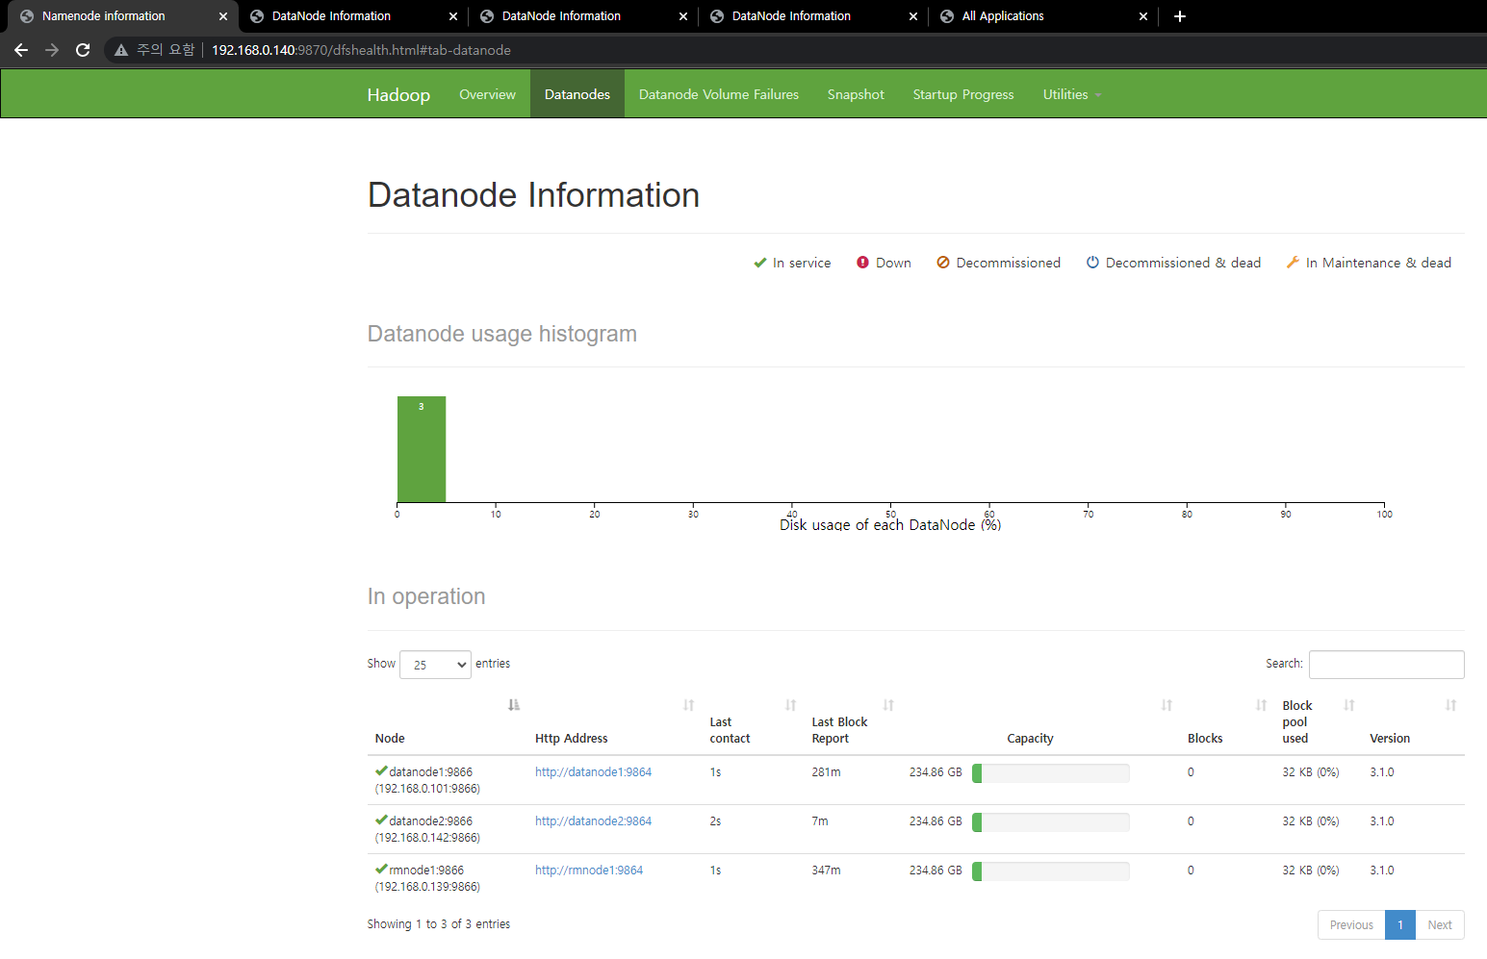

Slide 24
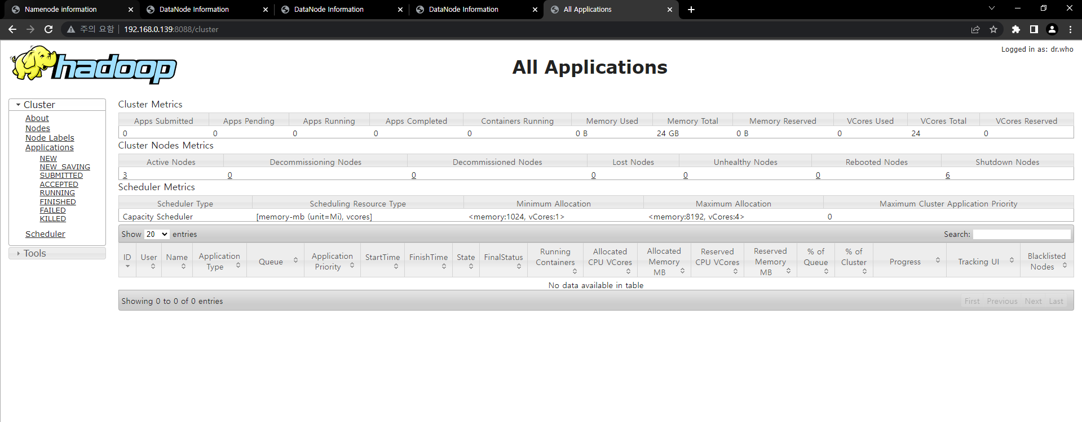
.

Slide 25
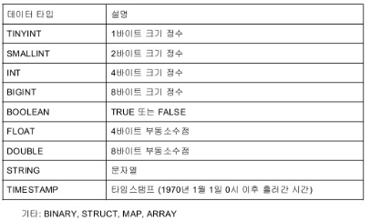
HIVE
하둡 이전의 (빅)데이터 분석은 SQL 등을 활용하여 업무를 수행함
하둡의 맵리듀스는 애플리케이션을 직접 구현해야 처리/분석 할 수 있음
이를 위해 ‘페이스북＇에서 HIVE를 개발
Hive란
하둡 데이터(파일)를 SQL과 비슷한 쿼리를 이용하여 다룰 수 있게 해줌
HiveQL
Data Warehouse 어플리케이션에 적합
하둡 기반 대량 데이터 배치 연산 가능
레코드 단위 갱신/삭제
HiveQL로 분석, 데이터 작업은 용이하나 내부적으로는 Mapreduce로 변환되어 진행되기 때문에 빠른 처리는 불가능
Hive 테이블
RDBMS 테이블과 유사한 스키마를 가집
파일 시스템의 파일을 테이블 데이터로 사용
테이블 종류
관리 (managed)테이블: 하이브가 관리하며 테이블 삭제 시 메타 정보와 파일 함께 삭제 됨
외부 (external)테이블: 테이블 생성 시 설정한 경로로 데이터를 저장하며 테이블 삭제 시 메타 정보만 삭제되고 데이터가 보존됨
하이브 데이터 타입

Slide 26
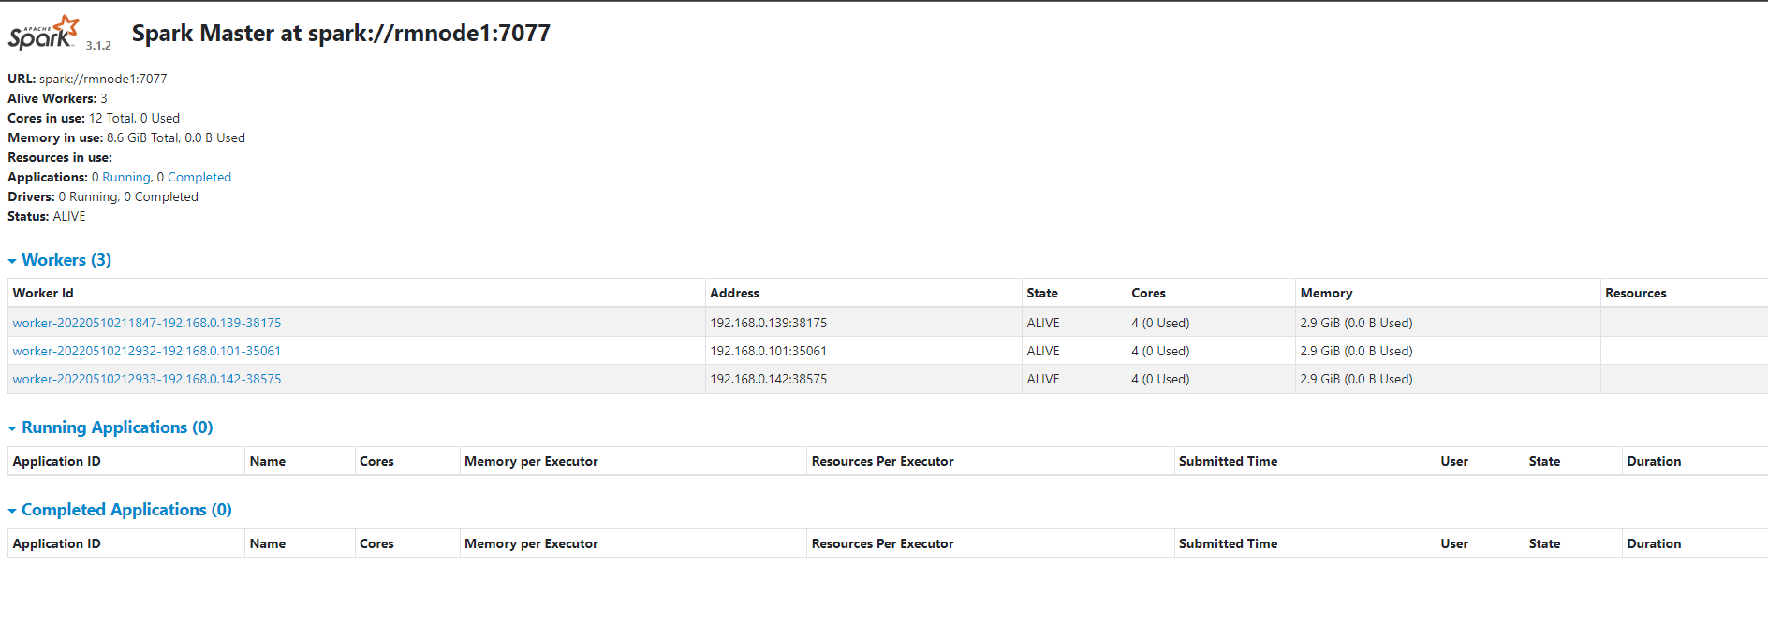
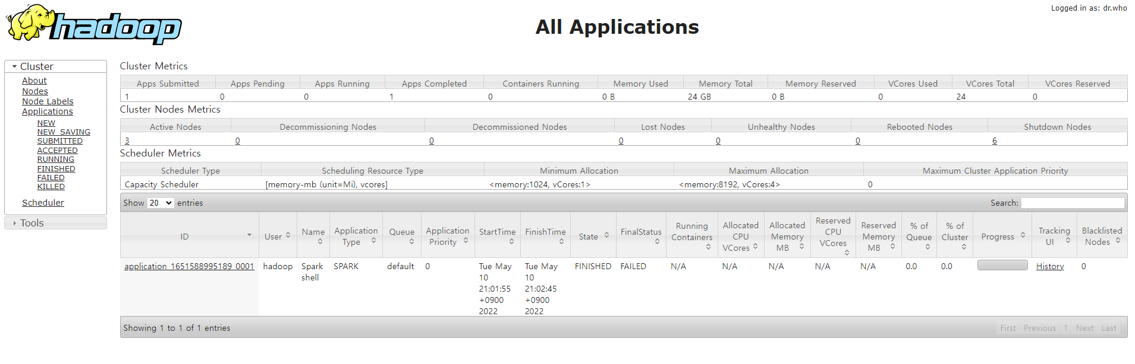

Slide 27
Issue
26 장에서 보이는 바와 같이 Hadoop+spark를 4개의 클러스터로 구성하였습니다.
하지만 Spark를 통해 하둡에 저장한 CSV파일을 처리하는 예제를 실행시켜보았는데, 알수없는 이유로 에러가 발생하여 해결 중입니다.
아마 하둡과 스파크의 연동 및 초기 설정이 잘못되어 발생한 것 같아 새로 클러스터를 구축하여 테스트 해보도록 하겠습니다.

Slide 28
05/19
Spark Test

Slide 29
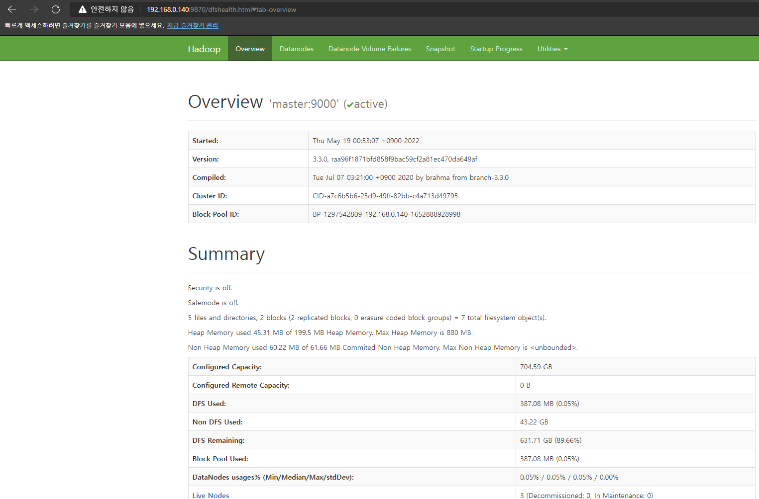
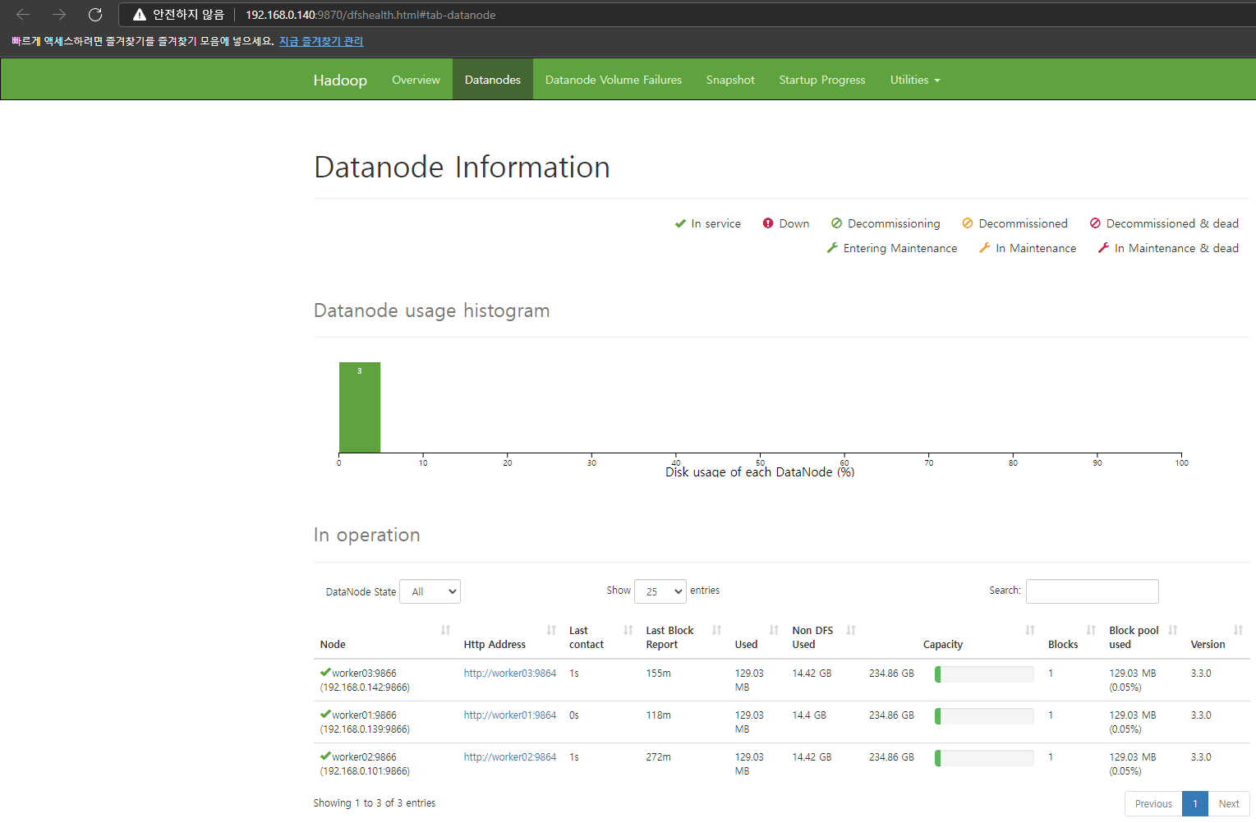
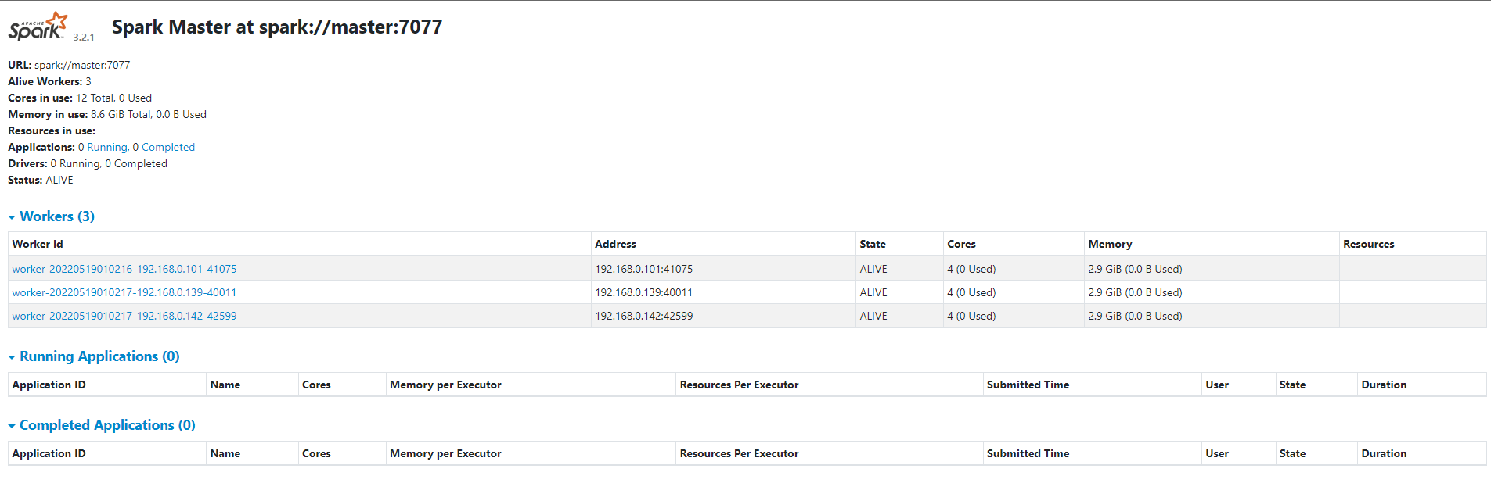
Reinstall Hadoop & Spark

Slide 30
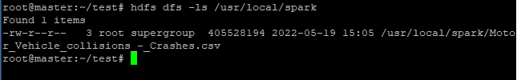
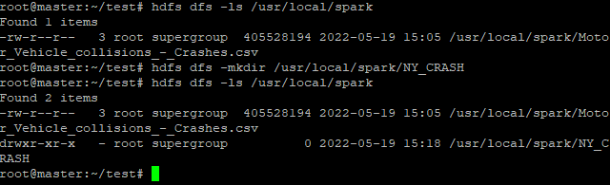
Spark test
Create HDFS directory and check

Slide 31
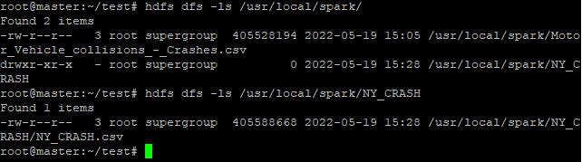
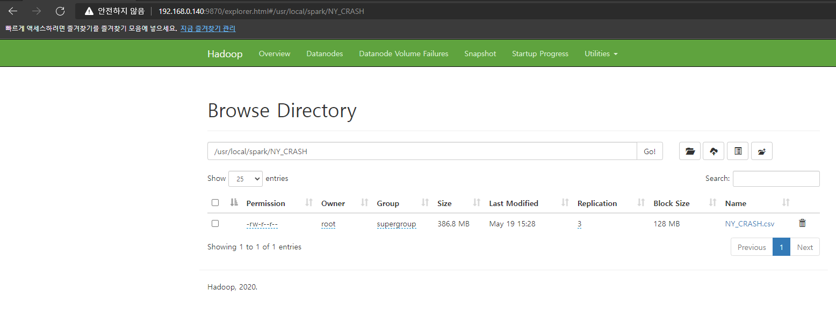
Spark test
Put CSV file to HDFS directory and check

Slide 32
05/26
Spark Test

Slide 33
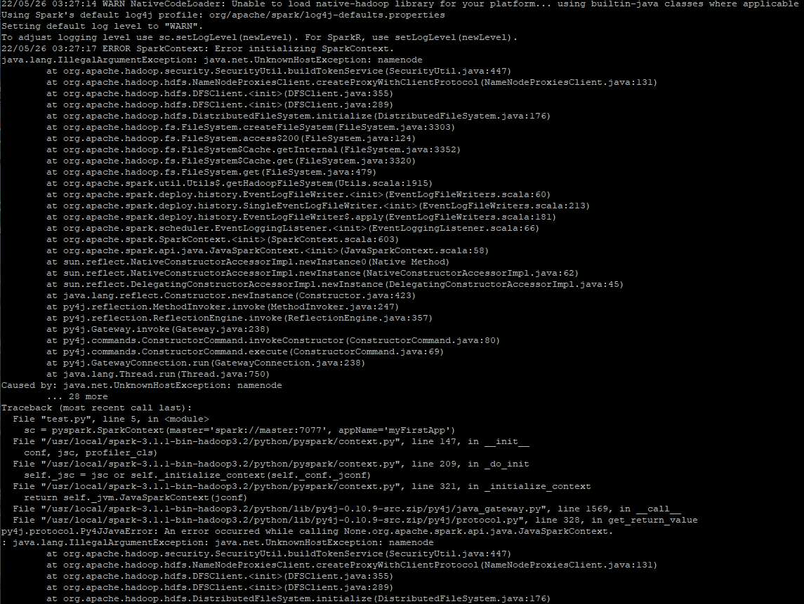
Spark test
py4j.protocol.Py4JJavaError: An error occurred while calling None.org.apache.spark.api.java.JavaSparkContext.

Slide 34
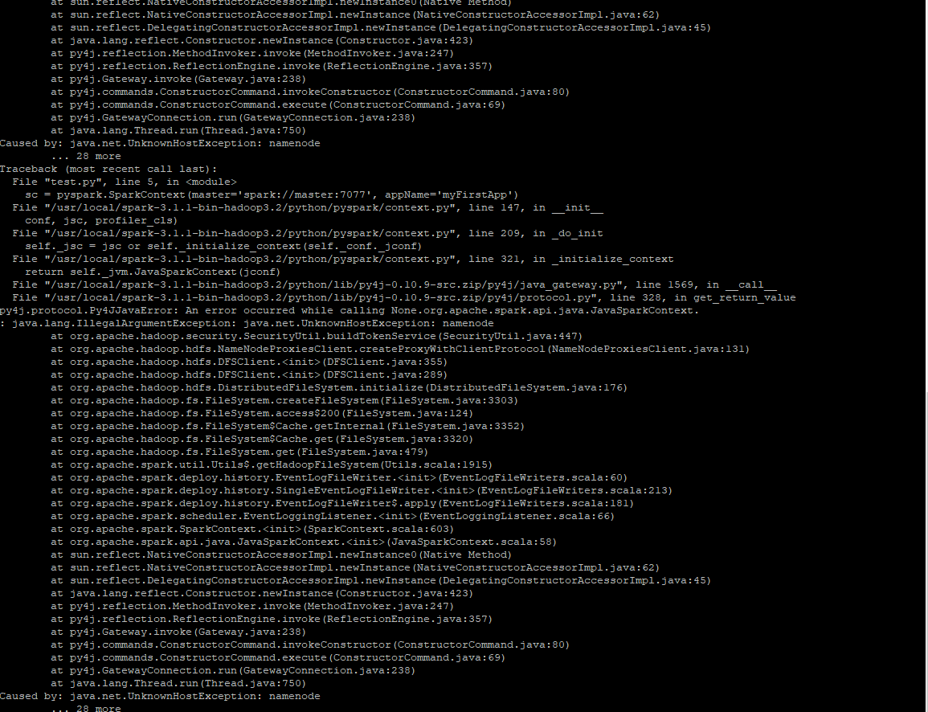
Spark test
py4j.protocol.Py4JJavaError: An error occurred while calling None.org.apache.spark.api.java.JavaSparkContext.

Slide 35
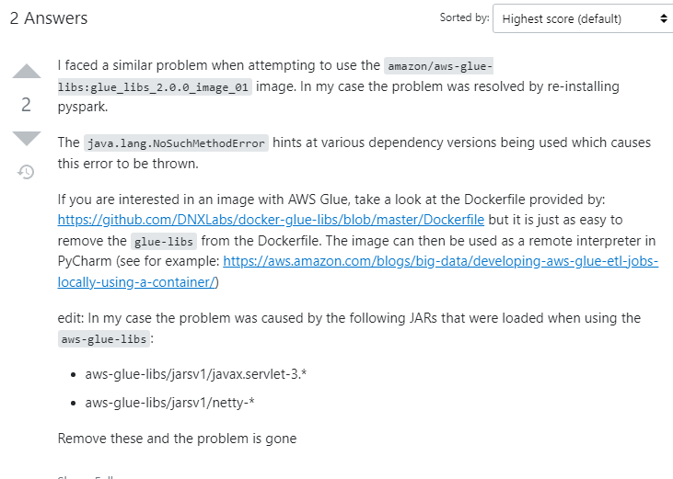
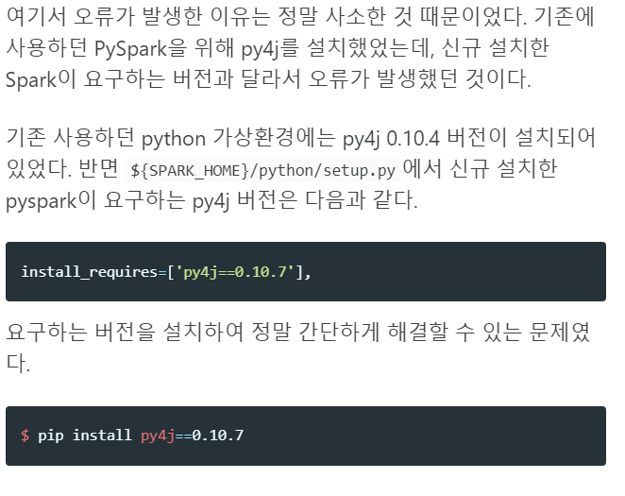

Spark test

Slide 36
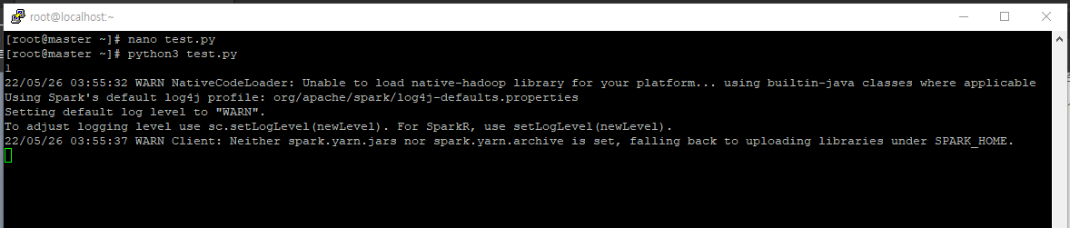

Slide 37
06/13
Spark Test

Slide 38
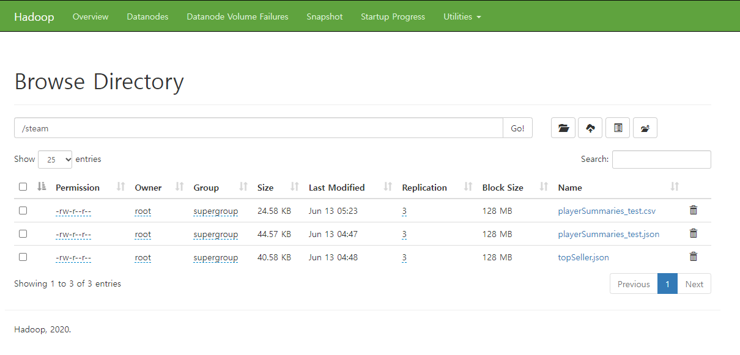
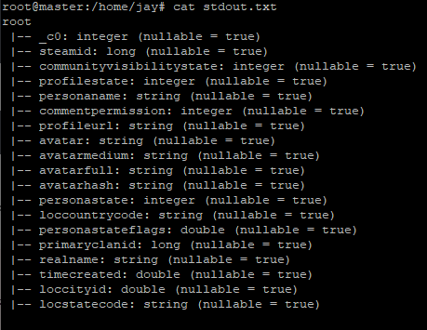
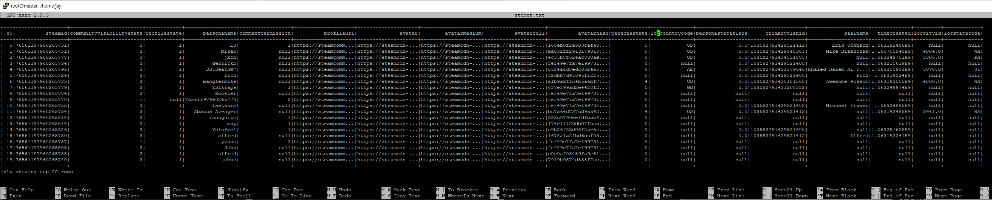
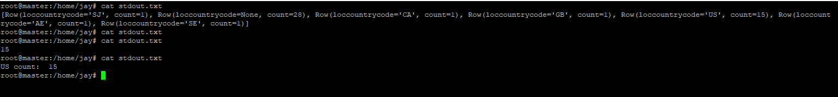
Hadoop & Spark
Dataframe schema
Stdout dataframe
Stdout country code
Stdout US_count
38

Slide 39
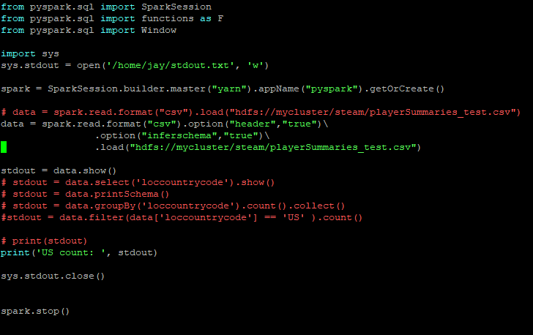
Hadoop & Spark
Stdout dataframe

Slide 40
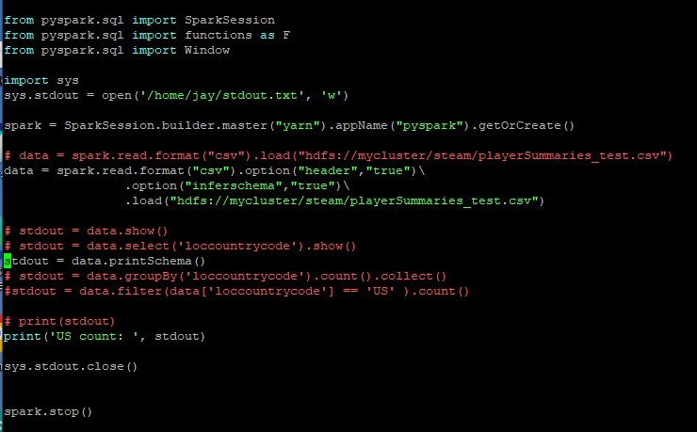
Hadoop & Spark
Dataframe schema

Slide 41
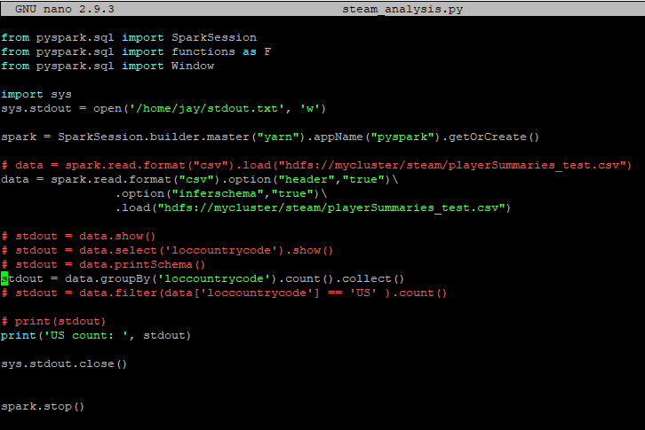
Hadoop & Spark
Stdout country code

Slide 42
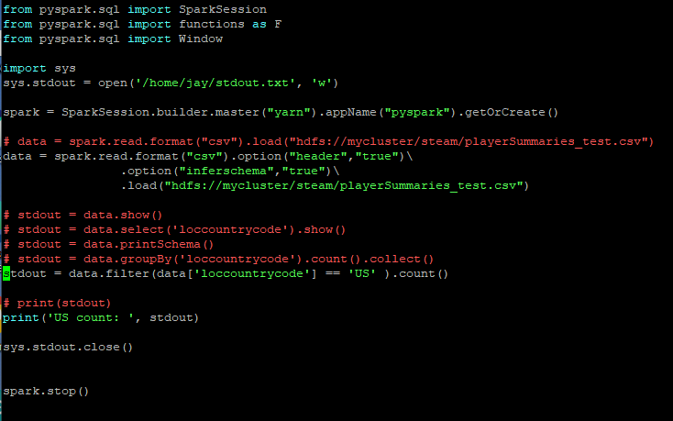
Hadoop & Spark
Stdout US_count

Slide 43
Thank you
Questions?
Contact: email

